Slide 1


¡Buenos días, bienvenidos!
Conforme vayan entrando a la sesión:
1. Asegúrense de tener los micrófonos apagados para evitar interrupciones.
2. Escriban en el chat su nombre e institución.

Slide 2

Vigésima Primera Reunión
Abril 2021

Slide 3
Agenda
2
3
1
Bienvenida
Seguimiento a los acuerdos
de la reunión
Avances y/o actividades de los grupos de trabajo
4
5
Cierre
Asuntos Generales

Slide 4
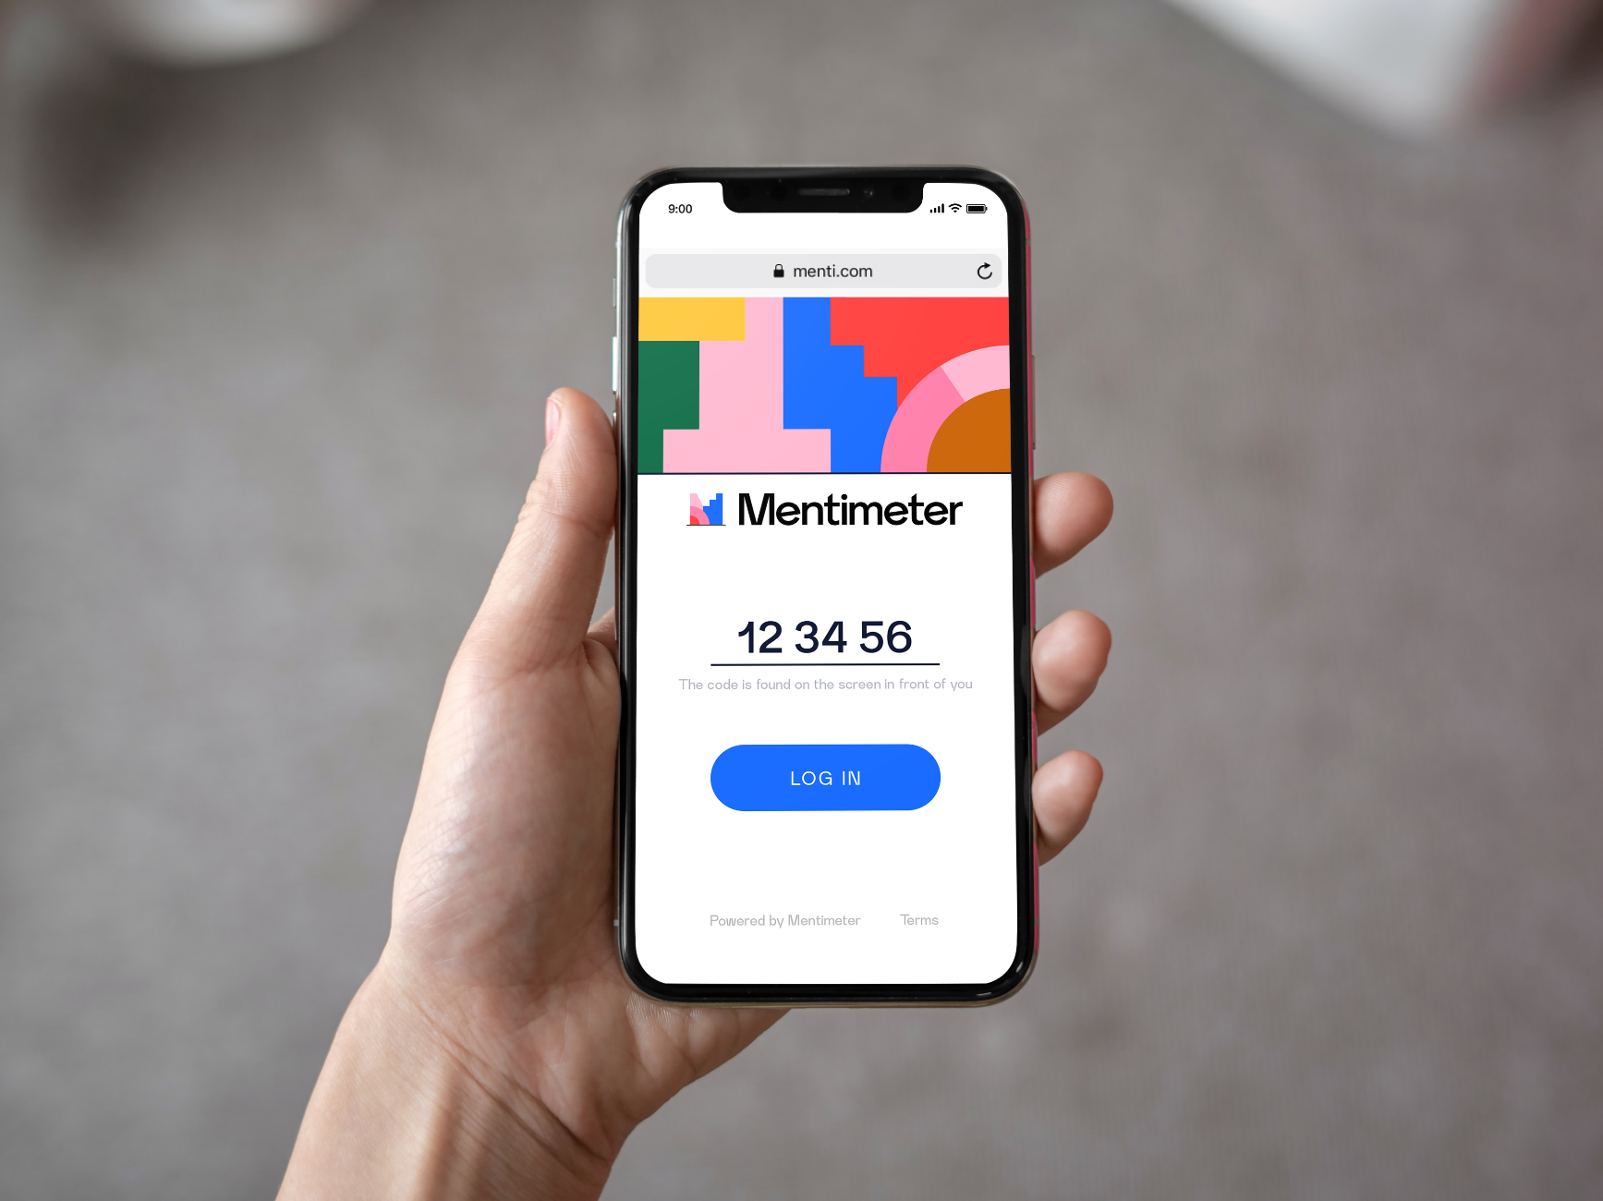
¿Cómo llegas a la reunión?
Bienvenidos
9178957
menti.com

Slide 5

Integrantes
  51 IES inscritas
  Universidad Autónoma de Aguascalientes
  Universidad Autónoma de Chiapas
  Universidad Autónoma de Baja California
  Universidad Autónoma de la Laguna A.C.
  Universidad Autónoma de Nuevo León
  Instituto Tecnológico de Tepic
  Universidad de Sonora
  Universidad Hipócrates
  Universidad Tecnológica de Tecámac
  Universidad Michoacana de San Nicolás de Hidalgo
  Instituto Tecnológico Latinoamericano
  Tecnológico de Estudios Superiores de San Felipe del Progreso
  Universidad Iberoamericana, A.C.
  Universidad Tecnológica de Tula, Tepeji
  Universidad del Noreste, A.C.
  Universidad Tecnológica de México
  Instituto Tecnológico de Delicias
  Benemérita Universidad Autónoma de Puebla
  Universidad Tecnológica de Coahuila
  Instituto Politécnico Nacional
  Centro de Enseñanza Técnica Industrial
  Universidad Veracruzana
  Universidad Autónoma de Tamaulipas
  Universidad Autónoma de Yucatán
  Universidad Tecnológica de Tehuacán
  Instituto Tecnológico de Mexicali
  Universidad Anáhuac
  Universidad Estatal de Sonora
  Instituto Tecnológico de Nuevo Laredo
  Instituto Tecnológico de Parral
  Instituto Tecnológico y de Estudios Superiores de Monterrey
  Universidad Autónoma Metropolitana
  Universidad de Guanajuato
  Universidad Tecnológica de Hermosillo, Sonora
  Universidad de Guadalajara
  Universidad Autónoma del Estado de Hidalgo
  Universidad Tecmilenio
  Centro de Investigaciones y Estudios Superiores en Antropología
  Tecnológico de Estudios Superiores de Ecatepec
  Universidad de Colima
  Universidad Autónoma de Nuevo León
  Universidad Tecnológica del Valle de Toluca
  Universidad Juárez del Estado de Durango
  Universidad Autónoma de Querétaro
  Universidad Juárez Autónoma de Tabasco
  Universidad Autónoma de Baja California Sur
  Universidad Popular Autónoma del Estado de Puebla – UPAEP
  CETYS, Universidad, Campus Mexicali
  Universidad de Ciencias y Artes de Chiapas
  Universidad Tecnológica del Suroeste de Guanajuato
  Universidad Autónoma del Carmen

Slide 6
Proyectos y Acuerdos
Grupos de Trabajo
Grupo | Proyectos | Acuerdos
Sorteos Universitarios | Distinción de los sorteos universitarios vs casinos, tratamiento diferenciado: Eliminación de pago de participaciones; Eliminación de impuestos estatales y Disminución de porcentajes de obligatoriedad de premios. | Participación en el Simposio “Hacia un nuevo marco regulatorio en materia de juegos y sorteos”- SEGOB, presentar nuestra propuesta normativa.
Filantropía | Programa de capacitación/formación en línea. | Programar un webinar de crowdfunding.
Patentes, transferencia tecnológica e innovación | Base de monitoreo y seguimiento de patentes y transferencia tecnológica. | Realizar webinars para compartir mejores prácticas en materia de patentes, transferencia tecnológica e innovación y compartir los avances del registro de patentes y transferencia tecnológica de la Red.
Acceso a fondos nacionales e internacionales | Aplicar a las Convocatorias CONACYT como Red Nacional. | Desarrollar webinars para informar sobre las convocatorias. Y hacer reuniones para explicar los procesos o dudas que surjan.

Slide 7
Resumen de proyectos y acuerdos por grupo de trabajo
Grupo | Proyectos | Acuerdos
Servicios a terceros | Plan de trabajo. | Presentación de los avances del “Manual de mejores prácticas en materia de servicios a terceros”
Empresas Universitarias | Foro Nacional “Empresas Universitarias 2021”. | Reunión con el grupo de trabajo.
Oportunidades fiscales y fondos patrimoniales | Análisis sistémico y Tasa 0 IVA para IES. | Definición de siguientes pasos respecto a la propuesta de Tasa 0.
Uso eficientes de energía | Por definir. | Seguimiento a los proyectos y plan de trabajo presentado.
Asuntos Generales |  | Convocatoria y programación del webinar de crowdfunding.

Slide 8








24
Red Nacional
Sorteos Universitarios
Filantropía
Patentes, Transferencia, Tecnología e Innovación
Uso Eficiente de Energía
Oportunidades Fiscales y Fondos patrimoniales
Acceso a Fondos nacionales e internacionales
Servicios a terceros
Empresas Universitarias
Se han registrado
Universidades
en los grupos de trabajo
Universidad Autónoma del Estado de Hidalgo.
Universidad del Noreste.
Universidad Hipocrates.
Universidad Anáhuac.
Universidad Tecmilenio.
Universidad Autónoma Metropolitana.
Universidad Autónoma de Yucatán.
Universidad Iberoamericana.
Instituto Tecnológico de Nuevo Laredo.
Universidad Veracruzana.
Instituto Politécnico Nacional
Universidad de Guanajuato.
Universidad Autónoma de Baja California.
Instituto Tecnológico de Parral.
Tecnológico de Monterrey
Centro de Enseñanza Técnica Industrial
Universidad de Guadalajara
Instituto Tecnológico Latinoamericano
Universidad Michoacana de Nicolás de Hidalgo
Instituto Politécnico Nacional
Universidad Popular Autónoma del Estado de Puebla -UPAEP
Universidad Tecnológica de Tula Tepejí
Universidad Tecnológica de Hermosillo, Sonora.
Universidad Autónoma del Carmen
https://tinyurl.com/RedGruposdeTrabajo

Slide 9



Líder: Universidad Anáhuac
Mtro. José Luis Arenas
Grupo “Sorteos Universitarios”
Institución
U. Hipócrates | Lic. Verónica Radilla
U. Anáhuac | Lic. José Luis Arenas
Tecmilenio | Raúl Mendoza
U.A.d. Yucatán | Jéssica Canto Maldonado
Instituto Tecnológico de Nuevo Laredo | Sergio Garza Carranza
Tecnológico de Monterrey | Farid Aouragh
UABC | Gabriela Rosas
U. de Guanajuato | José de Jesús Jaime Galvan
Instituto Tecnológico Latinoamericano | Claudia Salas Cotonieto
UPAEP | Gabriela Fernández
Universidad Autónoma del Carmen | Margarita Méndez Zamora

Slide 10

Líder: Universidad Anáhuac
Mtro. Germán Campos Valle
Grupo “Filantropía”
Institución
Tecmilenio | Raúl Mendoza
U. Iberoamericana | Adriana de la Peza
UABC | Mtra. Georgina Walther Cuevas
U.de Guanajuato | José de Jesús Jaime Galvan
Instituto Tecnológico Latinoamericano | Francisco Ángel Acosta Benítez
Universidad Autónoma del Carmen | Sara Saldaña Alderete

Slide 11

Líder: Universidad de Guadalajara
Mtra. Paola Corona
Grupo “Patentes, Transferencia Tecnológica e Innovación”
Institución
UAM | Dr. Joaquín Flores Mendez
U.A.d.Yucatán | Orlando Palma Marrufo
UABC | Mtra. Aide Ginera Aparicio
U.de Guanajuato | Dr. Jesús Martínez Patiño
Instituto Tecnológico Latinoamericano | Francisco Ángel Acosta Benítez
Universidad Autónoma del Carmen | Jorge García Ocaña

Slide 12


Líder: Universidad Michoacana de San Nicolás de Hidalgo
Mtro. Julio Vargas Medina
Grupo “Acceso a fondos nacionales e internacionales”
Institución
Universidad del Noreste | Mtro. René Velázquez Herrera
U. Hipócrates | Dr. Jorge Luis Sandoval
Tecmilenio | Raúl Mendoza
UAM | Dr. Miguel León Galván
U.A.d.Yucatán | Rafael Rojas
UABC | Dr. Guadalupe Toledo
U.de Guanajuato | Dr. Salvador Hernández
CETI | Mtro. Adrián Vargas González
Instituto Tecnológico Latinoamericano | Francisco Ángel Acosta Benítez
Universidad Autónoma del Carmen | Carmen María Sánchez Cortés

Slide 13


Líder: Universidad IBEROAMERICANA
Mtro. Devin Patrick Hauer
Avances “Servicios a terceros”
Institución
U.Hipócrates | Mtra.Irma Baldovinos Leyva
UAM | Dr. Jordy Micheli Thirión
U.A.d.Yucatán | Orlando Palma Marrufo
UABC | Mtro. Roberto Zamudio
U.de Guanajuato | Dr. Jesús Martínez Patiño
Instituto Tecnológico Latinoamericano | Francisco Ángel Acosta Benítez
Universidad Autónoma del Carmen | Elizabeth May Gutiérrez

Slide 14


Líder: UANL
Mtro. Rafael Vela Tamez
Grupo “Empresas universitarias”
Institución
UAEH | Hilda Campos
U.A.de Yucatán | Jessica Canto
UABC | Dr. David Toledo Sarracino
U.de Guanajuato | José de Jesús Jaime Galván
Tec de Monterrey | Benito Sotelo Villa
Instituto Tecnológico Latinoamericano | Francisco Ángel Acosta Benítez
Universidad Autónoma del Carmen | Jorge García Ocaña

Slide 15

Líder: UAM
Dra. Martha Beatriz Mota Aragón
Grupos “Oportunidades fiscales y fondos patrimoniales ”
Institución
U. del Noreste | Mtro. René Velázquez Herrera
U.Hipócrates | C.P.C. Alberto Reyes Berdeja
U.A. de Yucatán | Manuel Escoffié Aguilar
UABC | C.P.C. Bernardo Hernández
U. de Guanajuato | José de Jesús Jaime Galván
Instituto Tecnológico Latinoamericano | Claudia Salas Cotonieto
BUAP | Oscar Gilbon Rosette
Tecnológico de Monterrey | Mtra. Maria Amelia Estrada Navarro
Universidad Autónoma del Carmen | María Regaida Domínguez Balán

Slide 16

Líder: Instituto Politécnico Nacional
Dr. Juan Aranda
Grupo “Uso eficiente de energía”
Institución
Tecnológico de Monterrey | Dra. Delia Gutiérrez
Universidad Autónoma Metropolitana | Dr. Juan Ambriz García
Universidad Tecnológica de Hermosillo Sonora | Mtro. Carlos Adán Castillo Ortiz
Universidad Tecnológica de Tula Tepejí | Mtra. Belén Aguilar
Universidad Autónoma del Carmen | César Antonio Cimá Mukul

Slide 17
Asuntos Generales
1.- Renovación y actualización de sitio web
2.- Actualización de Directorio

Slide 18
¿Qué temas te gustaría profundizar en la siguiente reunión?
menti.com
9178957

Slide 19


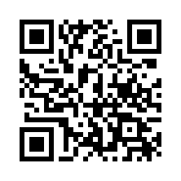

Contacto
Registro
Fecha, lugar y hora de la próxima reunión
Pedro Castillo Novoa
Coordinador Nacional de la Red
pedro.castillo.novoa@tec.mx
red.recursos@anuies.mx
Benito Sotelo Villa
Secretario Técnico
benito.sotelo@tec.mx
red.recursos@anuies.mx
05 de Mayo 2021
Sitio web
http://redrecursos.anuies.fese.mx/
Link de registro: https://bit.ly/registrorednacional
Notes:
Agregar info de Pedro

